Slide 1
Generative adversarial nets(GAN)
2019. 05. 30
Boaz 분석 D조
문현주 신광욱 고동희 박서호

Slide 2
Index
1. Abstract
2. Introduction
3. GELU Formulation
4. Experiments
5. Discussion
6. Conclusion

Slide 3
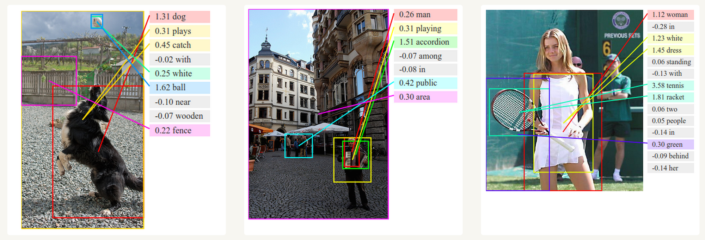
1. 배경
1) 지금까지의 딥러닝

Slide 4
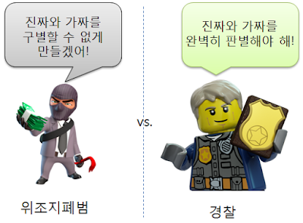
1. 배경
2) GAN의 idea

Slide 5
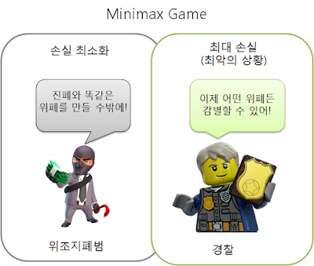
1. 배경
2) GAN의 idea

Slide 6



2. 구성

Slide 7
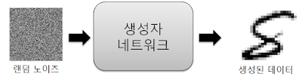
2. 구성
1) Generative network
G의 목표는 D의 정확도를 최소화 하는 것이다.
Input: random noise
Network: 생성하고 싶은 패턴의 형태에 따라 달라짐(MLP, CNN, Auto-encoder 등)
논문에서는 MLP를 사용하고, input의 분포를 uniform or gaussian에서 sampling
Output: 데이터와 비슷한 패턴을 지닌 데이터(= 비슷한 확률 분포, 매니폴드)

Slide 8
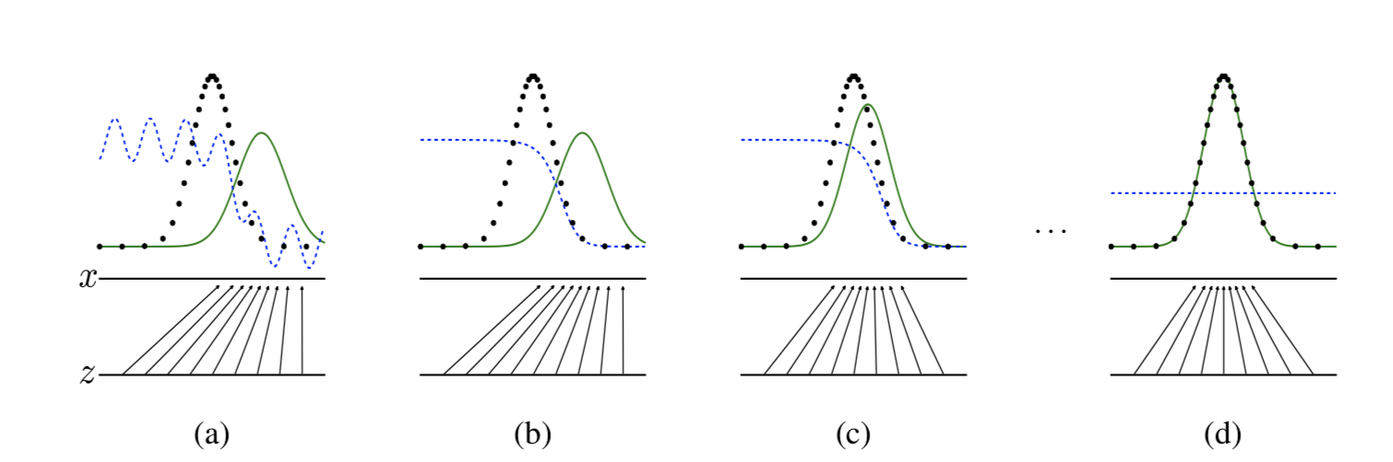
2. 구성
1) Generative network
검은색: real data distribution
초록색: fake data distribution
파란색: discriminator distribution(0-1사이의 값)

Slide 9
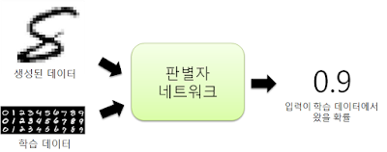
2. 구성
2) Discriminative network
D의 목표는 가짜를 가짜로, 진짜를 진짜로 구분하는 것
Input: 가짜 데이터 or 진짜 데이터
Output: 진짜 데이터일 확률값

Slide 10
2. 구성
3) 종합
1) 랜덤 노이즈를 생성하여 생성자의 입력으로 전달함
2) 생성자는 입력으로 주어진 랜덤 노이즈를 변환하여 가짜 데이터를 만듬
3) 생성자가 만들어낸 '가짜' 출력과 '진짜' 학습 데이터를 적절히 조합하여 판별자의 입력으로 제공함
4) 판별자는 주어진 입력이 학습 데이터에 포함된 '진짜'일 확률을 구함

Slide 11
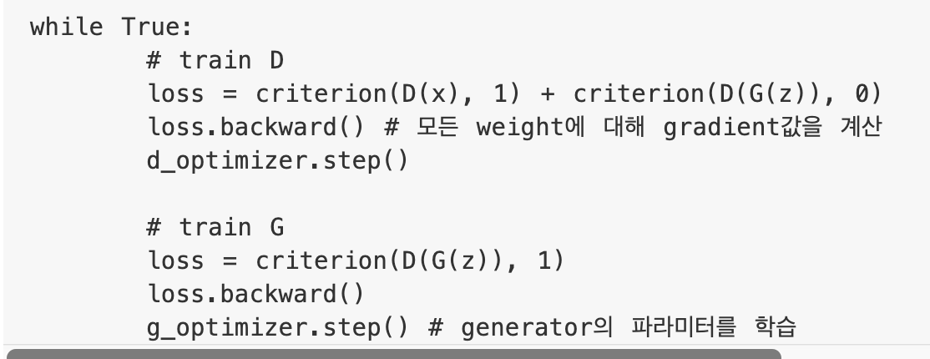
3. Adverserial train

Slide 12
3. Adverserial train
판별자 네트워크 학습
랜덤 노이즈 m개를 생성하여, 생성자 네트워크에 전달하고 변환된 데이터 m개를 얻는다.
학습 데이터셋에서 진짜 데이터 m개를 선택한다.
2m개의 데이터(진짜 m개 + 가짜 m개)를 이용해서 판별자 네트워크의 정확도를 최대화하는 방향으로 학습한다.
생성자 네트워크 학습
랜덤 노이즈 m개를 다시 생성한다.
랜덤 노이즈 m개를 이용해 생성자가 판별자의 정확도를 최소화하도록 생성자를 학습한다.

Slide 13
3. Adverserial train

Slide 14

3. Adverserial train
1) D
Cost function: Cross-entropy의 변형
If 진짜 데이터: cross-entropy에 1을 대입
If 가자 데이터: cross-entropy에 0을 대입
학습: back-propagation, dropout 사용
방향: 최대화

Slide 15
3. Adverserial train
2) G
D(G))가 1이 되는게 목표(완벽히 속인 것) = f(z) 최소화
학습이 잘 안됨

Slide 16
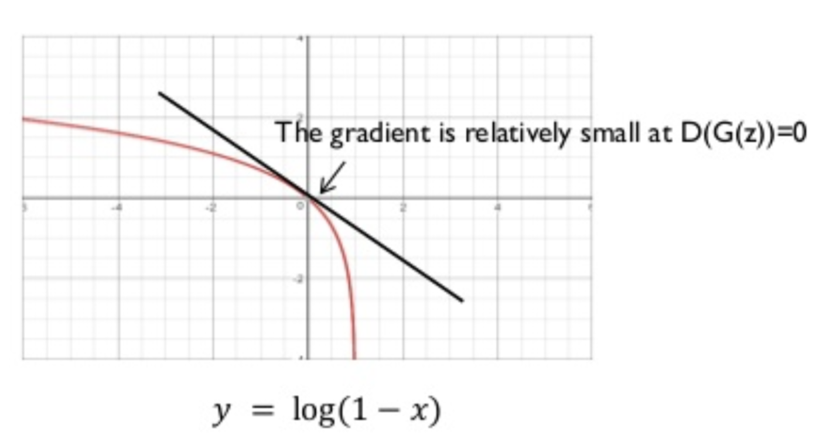
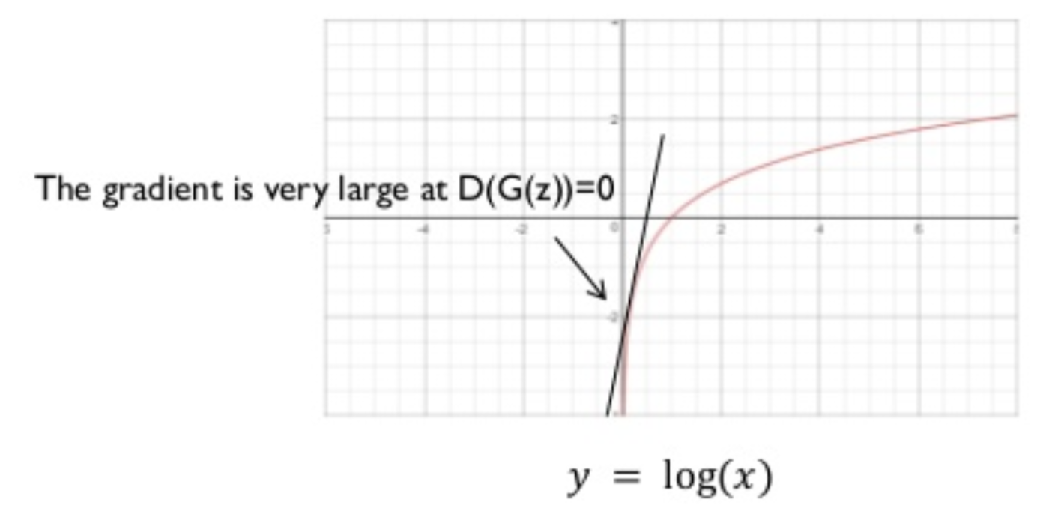
3. Adverserial train
2) G

Slide 17
3. Adverserial train
2) G
D(G(z))가 1이 되는게 목표 = f(z) 최대화
성능이 생각보다 좋지는 않음

Slide 18
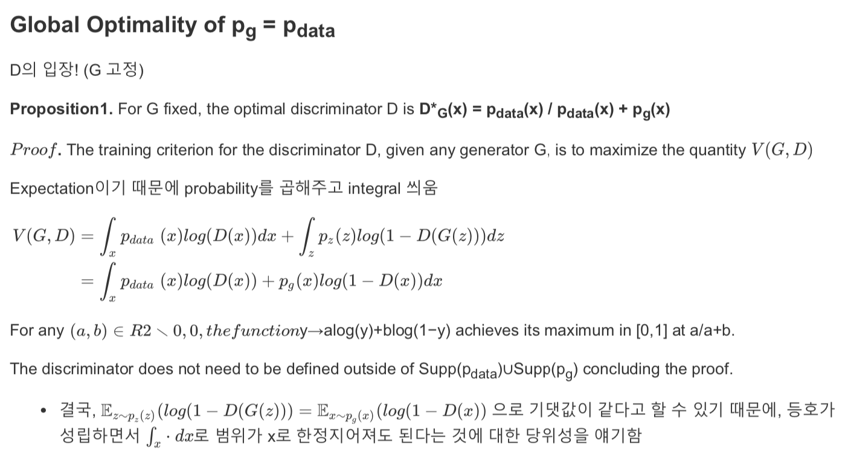
4. Theoretical Results

Slide 19
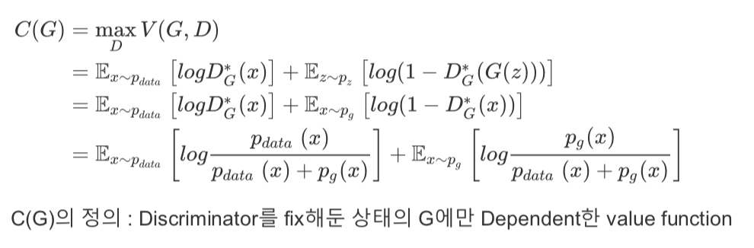
4. Theoretical Results

Slide 20
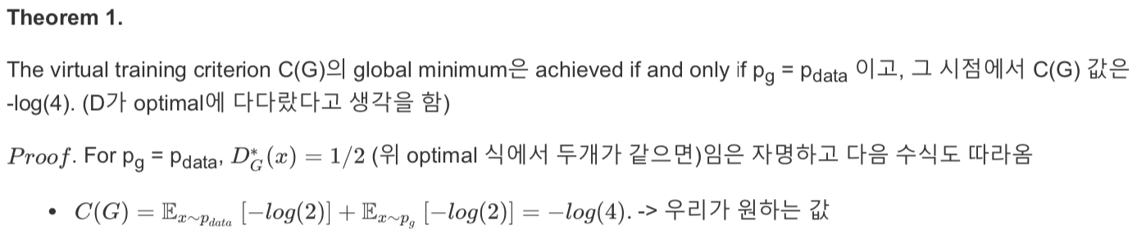
4. Theoretical Results

Slide 21
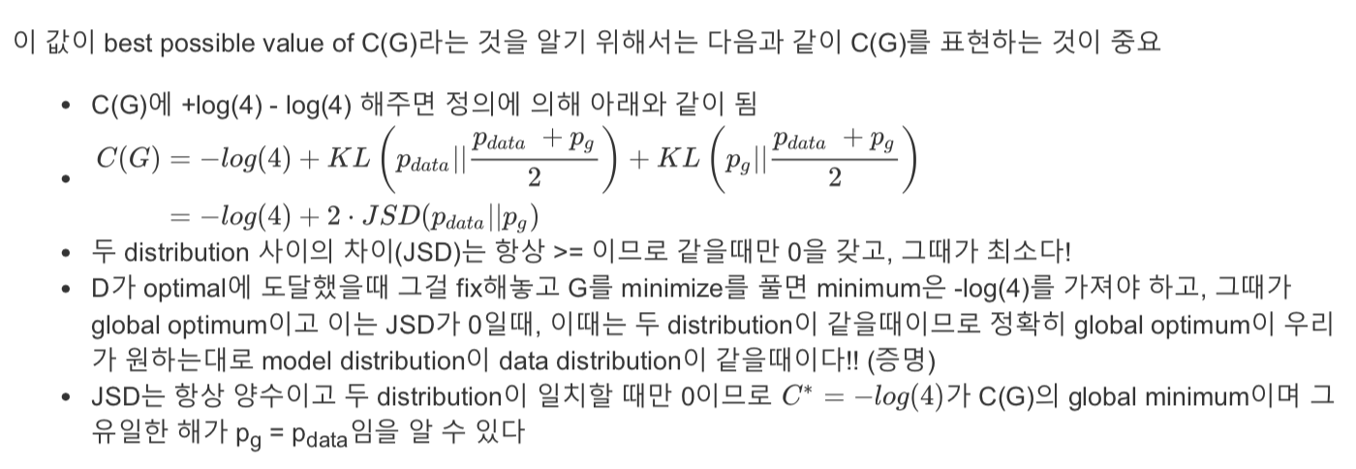
4. Theoretical Results

Slide 22
Q & A
Feedback

